Slide 1

اسم المقرر
مبادئ الرياضيات
DL-0606-101
استاذ المقرر
د/ نبيل مصطفى منصور
جامعة الملك فيصل
عمادة التعلم الإلكتروني والتعليم عن بعد
كلية إدارة الأعمال
1
جميع الحقوق محفوظة لجامعة الملك فيصل ©
All Rights Reserved for KFU ©

Slide 2
المحاضرة (7)
مبادئ الرياضيات 1 المحاضرة 7
المصفوفات
Matrices

Slide 3
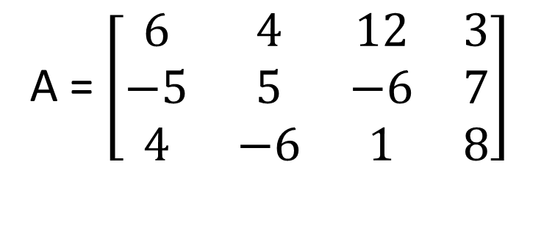
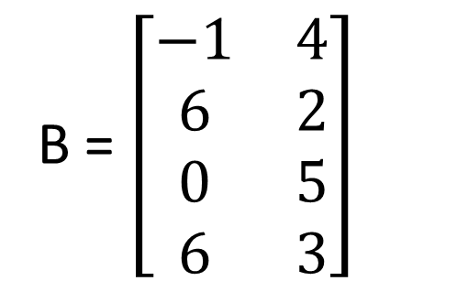
1 – المصفوفات :-
المصفوفة: هي عدد من العناصر موضوعة على شكل صفوف وأعمدة ويرمز لها بأحد الحروف الهجائية الكبيرة A,B,C,…, ومن الأمثلة على المصفوفة.
B = $\left[\begin{matrix}−1 & 4 \\ 6 & 2 \\ 0 & 5 \\ 6 & 3\end{matrix}\right]$
A = $\left[\begin{matrix}6 & 4 & 12 & 3 \\ −5 & 5 & −6 & 7 \\ 4 & −6 & 1 & 8\end{matrix}\right]$

Slide 4
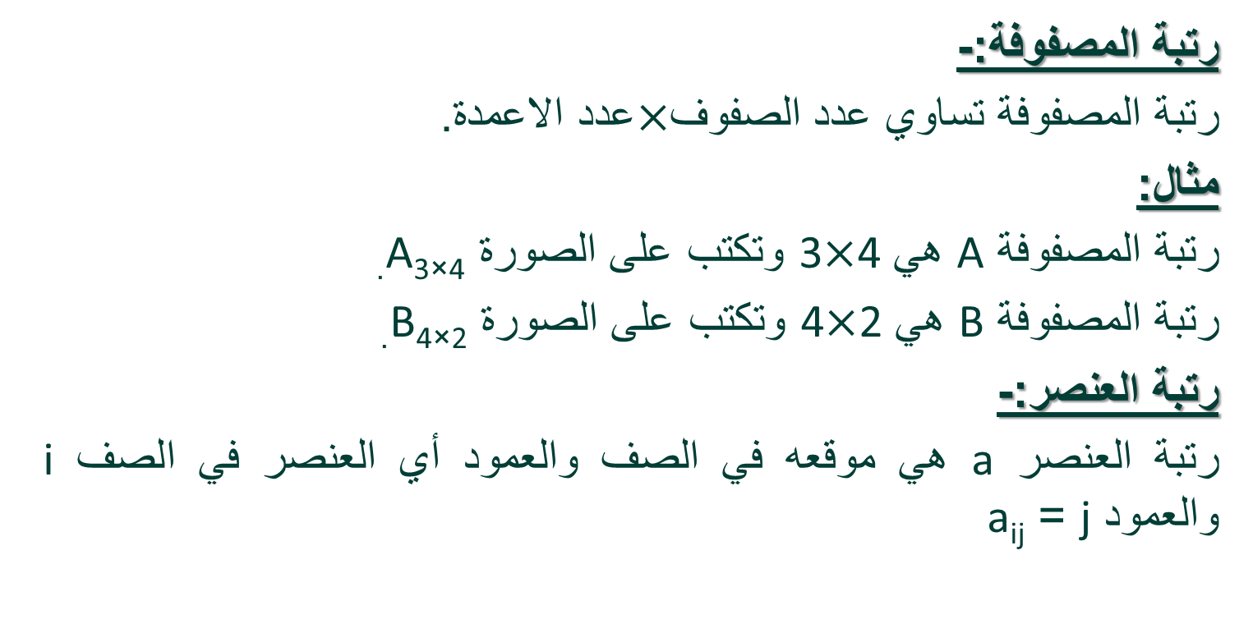
تابع المصفوفات :-
رتبة المصفوفة:-
رتبة المصفوفة تساوي عدد الصفوف$×$عدد الاعمدة.
مثال:
رتبة المصفوفة A هي 3$×$4 وتكتب على الصورة A_{3×4.}
رتبة المصفوفة B هي 4$×$2 وتكتب على الصورة B_{4×2.}
رتبة العنصر:-
رتبة العنصر a هي موقعه في الصف والعمود أي العنصر في الصف i والعمود j = a_{ij}

Slide 5
تابع المصفوفات :-
مثال:-
في المصفوفة A السابقة أوجد العناصر.a₂₁ , a₃₂ , a₂₄
الحل:-
العنصر a₂₁ : العنصر في الصف الثاني العمود الأول a₂₁ =-5
العنصر a₃₂ : العنصر في الصف الثالث العمود الثاني a₃₂ =-6
العنصر a₂₄ : العنصر في الصف الثاني العمود الرابع a₂₄ =7

Slide 6
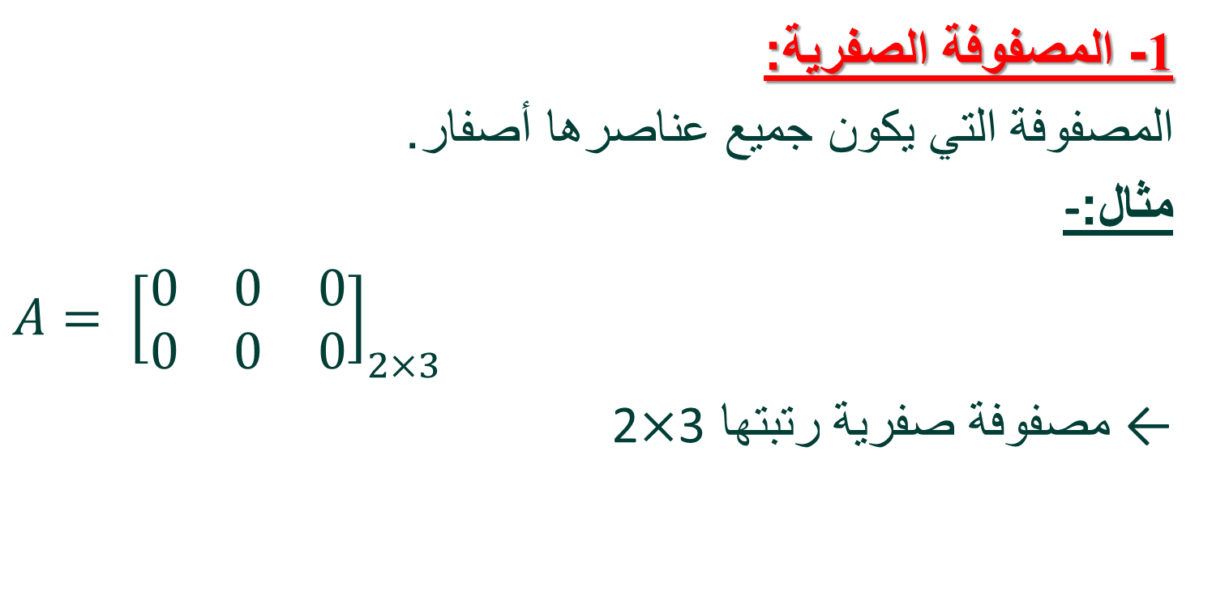
أنواع المصفوفات :-
1- المصفوفة الصفرية:
المصفوفة التي يكون جميع عناصرها أصفار.
مثال:-
$A= {\left[\begin{matrix}0 & 0 & 0 \\ 0 & 0 & 0\end{matrix}\right]}_{2×3}$
← مصفوفة صفرية رتبتها 2$×$3

Slide 7
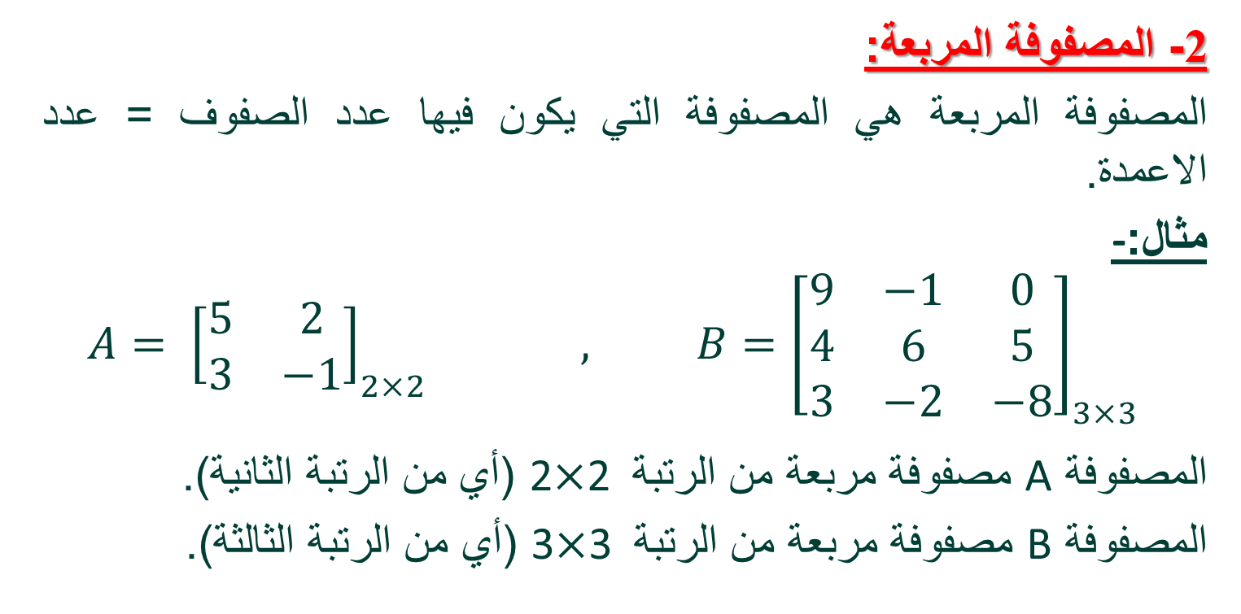
تابع أنواع المصفوفات :-
2- المصفوفة المربعة:
المصفوفة المربعة هي المصفوفة التي يكون فيها عدد الصفوف = عدد الاعمدة.
مثال:-
$$A= {\left[\begin{matrix}5 & 2 \\ 3 & −1\end{matrix}\right]}_{2×2} , B={\left[\begin{matrix}9 & −1 & 0 \\ 4 & 6 & 5 \\ 3 & −2 & −8\end{matrix}\right]}_{3×3}$$
المصفوفة A مصفوفة مربعة من الرتبة2$×$2 (أي من الرتبة الثانية).
المصفوفة B مصفوفة مربعة من الرتبة3$×$3 (أي من الرتبة الثالثة).

Slide 8
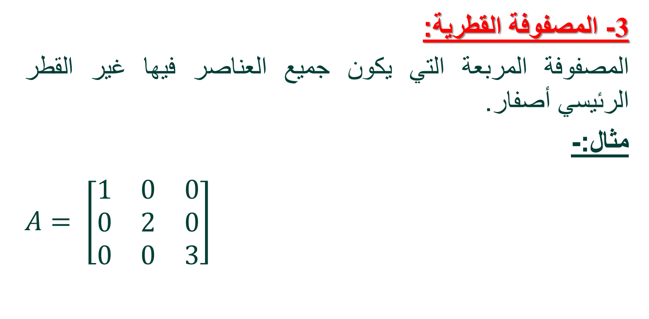
تابع أنواع المصفوفات :-
3- المصفوفة القطرية:
المصفوفة المربعة التي يكون جميع العناصر فيها غير القطر الرئيسي أصفار.
مثال:-
$A= \left[\begin{matrix}1 & 0 & 0 \\ 0 & 2 & 0 \\ 0 & 0 & 3\end{matrix}\right]$

Slide 9
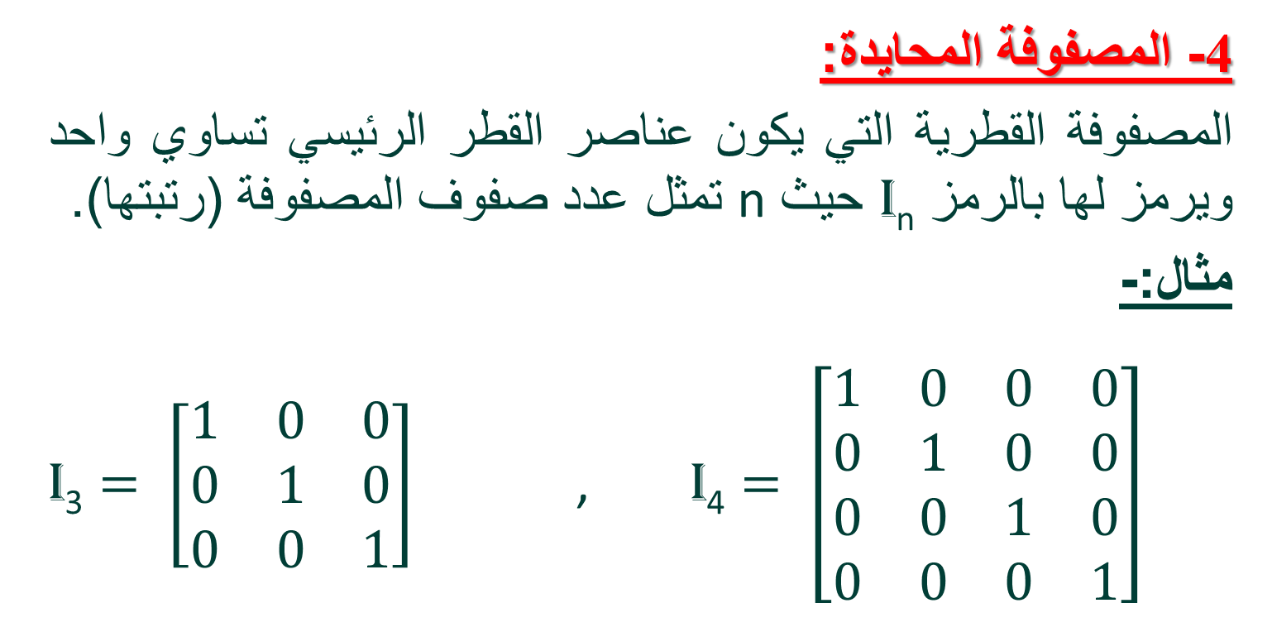
تابع أنواع المصفوفات :-
4- المصفوفة المحايدة:
المصفوفة القطرية التي يكون عناصر القطر الرئيسي تساوي واحد ويرمز لها بالرمز I_{n} حيث n تمثل عدد صفوف المصفوفة (رتبتها).
مثال:-
$\text{I}\text{3}= \left[\begin{matrix}1 & 0 & 0 \\ 0 & 1 & 0 \\ 0 & 0 & 1\end{matrix}\right]$ , $\text{I}\text{4}= \left[\begin{matrix}1 & 0 & 0 & 0 \\ 0 & 1 & 0 & 0 \\ 0 & 0 & 1 & 0 \\ 0 & 0 & 0 & 1\end{matrix}\right]$

Slide 10
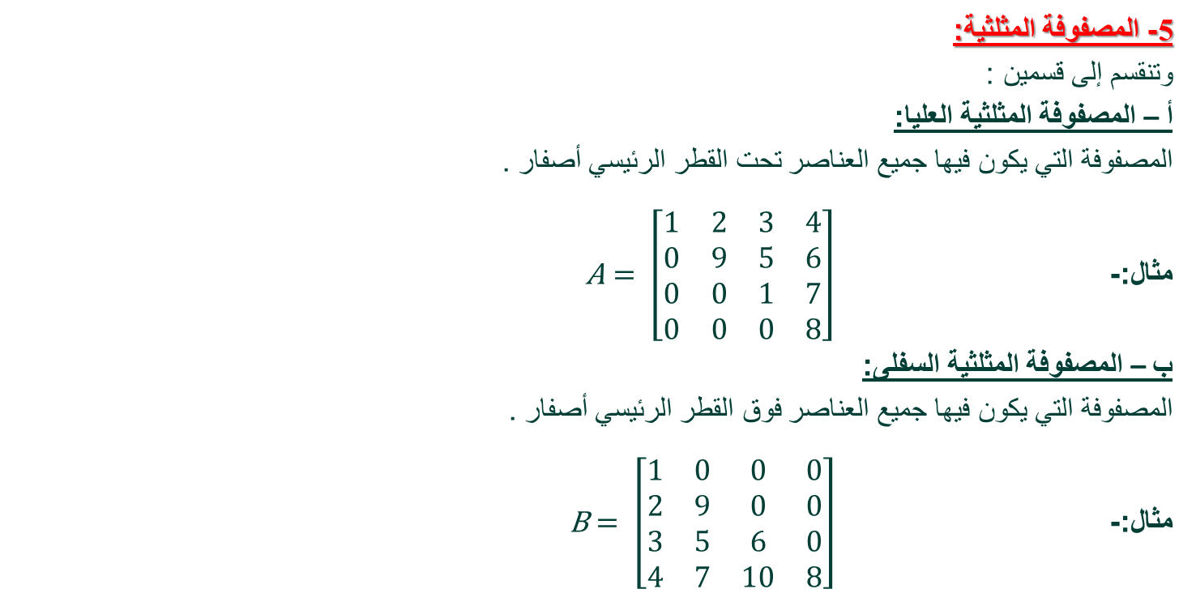
تابع أنواع المصفوفات :-
5- المصفوفة المثلثية:
وتنقسم إلى قسمين :
أ – المصفوفة المثلثية العليا:
المصفوفة التي يكون فيها جميع العناصر تحت القطر الرئيسي أصفار .
مثال:- $\text{A}= \left[\begin{matrix}1 & 2 & 3 & 4 \\ 0 & 9 & 5 & 6 \\ 0 & 0 & 1 & 7 \\ 0 & 0 & 0 & 8\end{matrix}\right]$
ب – المصفوفة المثلثية السفلى:
المصفوفة التي يكون فيها جميع العناصر فوق القطر الرئيسي أصفار .
مثال:- $\text{B}= \left[\begin{matrix}1 & 0 & 0 & 0 \\ 2 & 9 & 0 & 0 \\ 3 & 5 & 6 & 0 \\ 4 & 7 & 10 & 8\end{matrix}\right]$

Slide 11
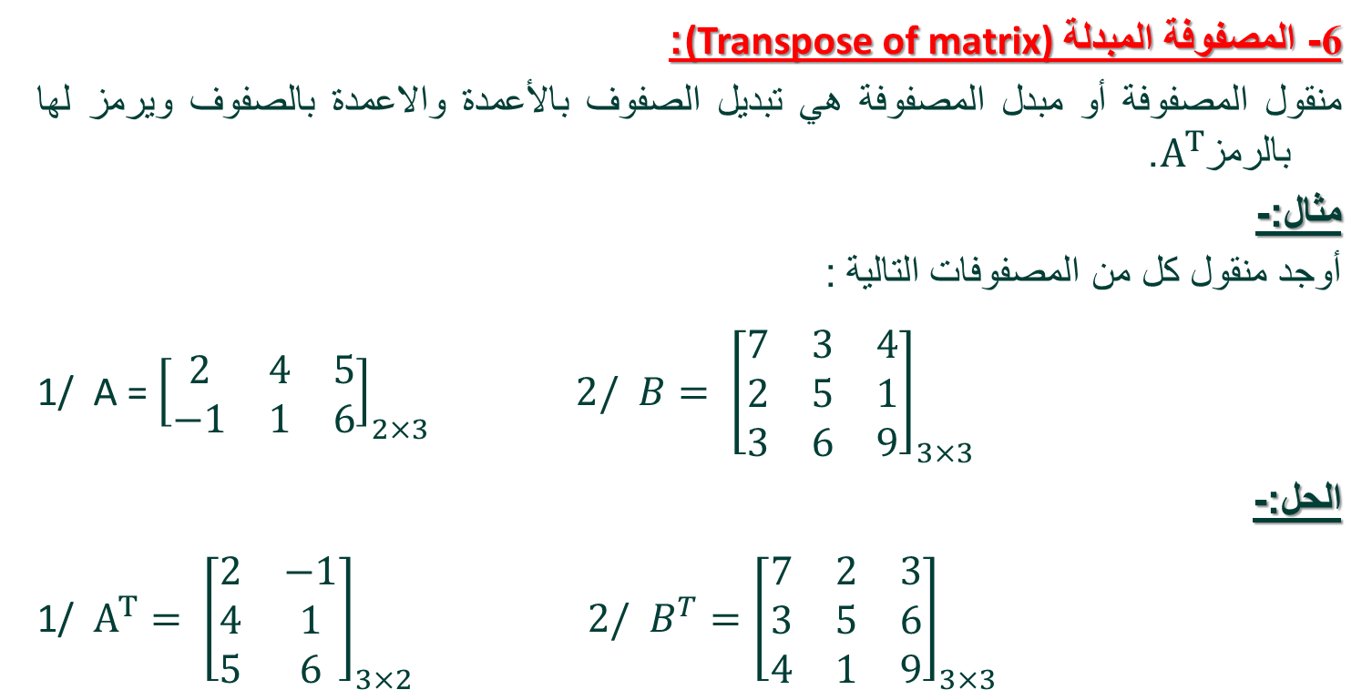
تابع أنواع المصفوفات :-
6- المصفوفة المبدلة (Transpose of matrix):
منقول المصفوفة أو مبدل المصفوفة هي تبديل الصفوف بالأعمدة والاعمدة بالصفوف ويرمز لها بالرمز$A^{T}$.
مثال:-
أوجد منقول كل من المصفوفات التالية :
1/ A = ${\left[\begin{matrix}2 & 4 & 5 \\ −1 & 1 & 6\end{matrix}\right]}_{2×3} 2/ B= {\left[\begin{matrix}7 & 3 & 4 \\ 2 & 5 & 1 \\ 3 & 6 & 9\end{matrix}\right]}_{3×3}$
الحل:-
1/ $A^{T}= {\left[\begin{matrix}2 & −1 \\ 4 & 1 \\ 5 & 6\end{matrix}\right]}_{3×2} 2/ B^{T}={\left[\begin{matrix}7 & 2 & 3 \\ 3 & 5 & 6 \\ 4 & 1 & 9\end{matrix}\right]}_{3×3}$

Slide 12
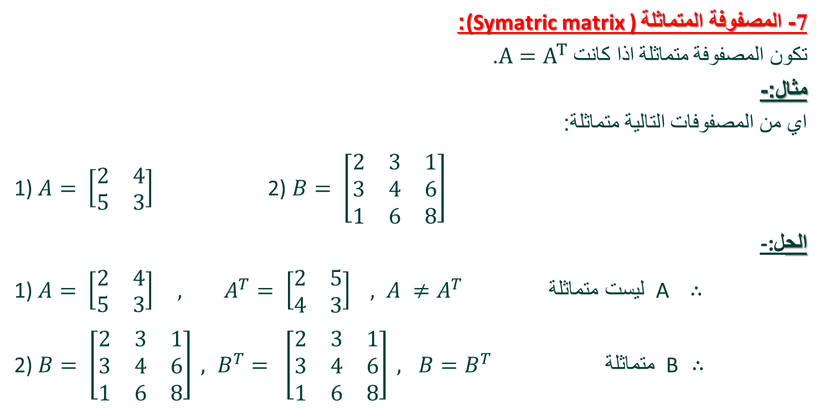
تابع أنواع المصفوفات :-
7- المصفوفة المتماثلة(Symatric matrix ) :
تكون المصفوفة متماثلة اذا كانت .$A=A^{T}$
مثال:-
اي من المصفوفات التالية متماثلة:
1) $A= \left[\begin{matrix}2 & 4 \\ 5 & 3\end{matrix}\right]$ 2) $B= \left[\begin{matrix}2 & 3 & 1 \\ 3 & 4 & 6 \\ 1 & 6 & 8\end{matrix}\right]$
الحل-:
1) $A= \left[\begin{matrix}2 & 4 \\ 5 & 3\end{matrix}\right] , A^{T}= \left[\begin{matrix}2 & 5 \\ 4 & 3\end{matrix}\right] , A ≠A^{T}$ ليست متماثلة A$∴$
2) $B= \left[\begin{matrix}2 & 3 & 1 \\ 3 & 4 & 6 \\ 1 & 6 & 8\end{matrix}\right] , B^{T}= \left[\begin{matrix}2 & 3 & 1 \\ 3 & 4 & 6 \\ 1 & 6 & 8\end{matrix}\right] , B=B^{T}$ متماثلة B $∴$

Slide 13
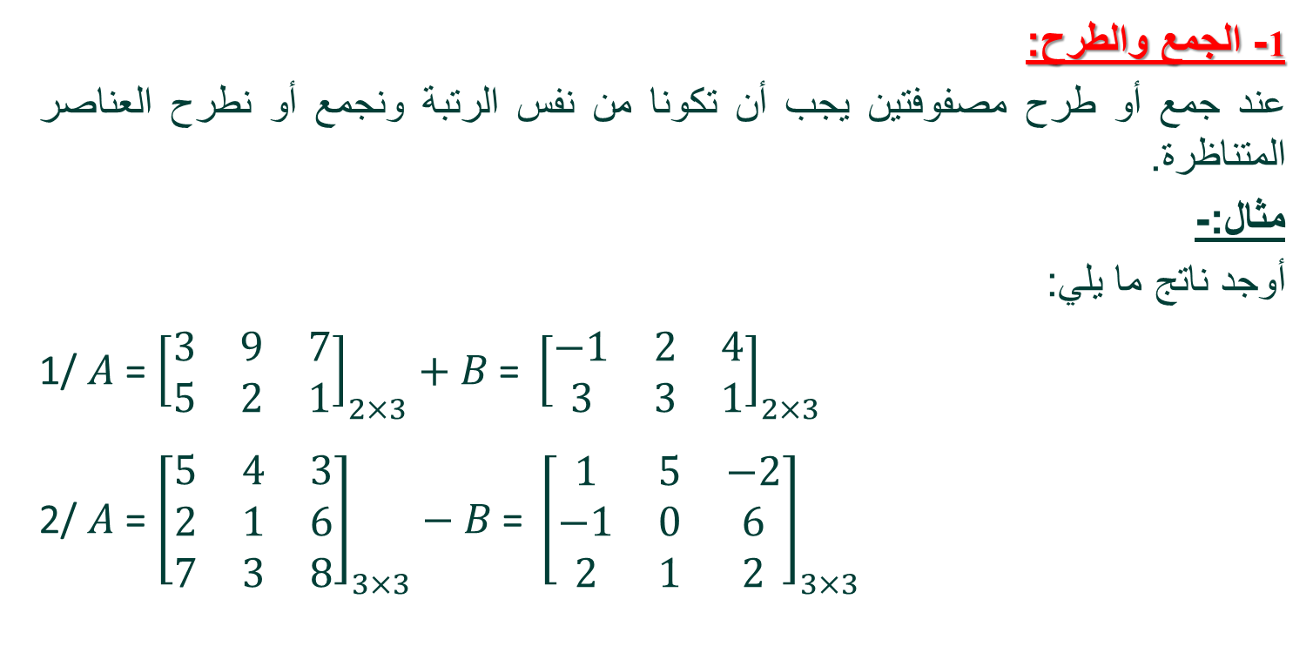
العمليات على المصفوفات :-
1- الجمع والطرح:
عند جمع أو طرح مصفوفتين يجب أن تكونا من نفس الرتبة ونجمع أو نطرح العناصر المتناظرة.
مثال:-
أوجد ناتج ما يلي:
1/ $A$ = ${\left[\begin{matrix}3 & 9 & 7 \\ 5 & 2 & 1\end{matrix}\right]}_{2×3}+B \text{= }{\left[\begin{matrix}−1 & 2 & 4 \\ 3 & 3 & 1\end{matrix}\right]}_{2×3}$
2/ $A$ = ${\left[\begin{matrix}5 & 4 & 3 \\ 2 & 1 & 6 \\ 7 & 3 & 8\end{matrix}\right]}_{3×3}−B \text{= }{\left[\begin{matrix}1 & 5 & −2 \\ −1 & 0 & 6 \\ 2 & 1 & 2\end{matrix}\right]}_{3×3}$

Slide 14
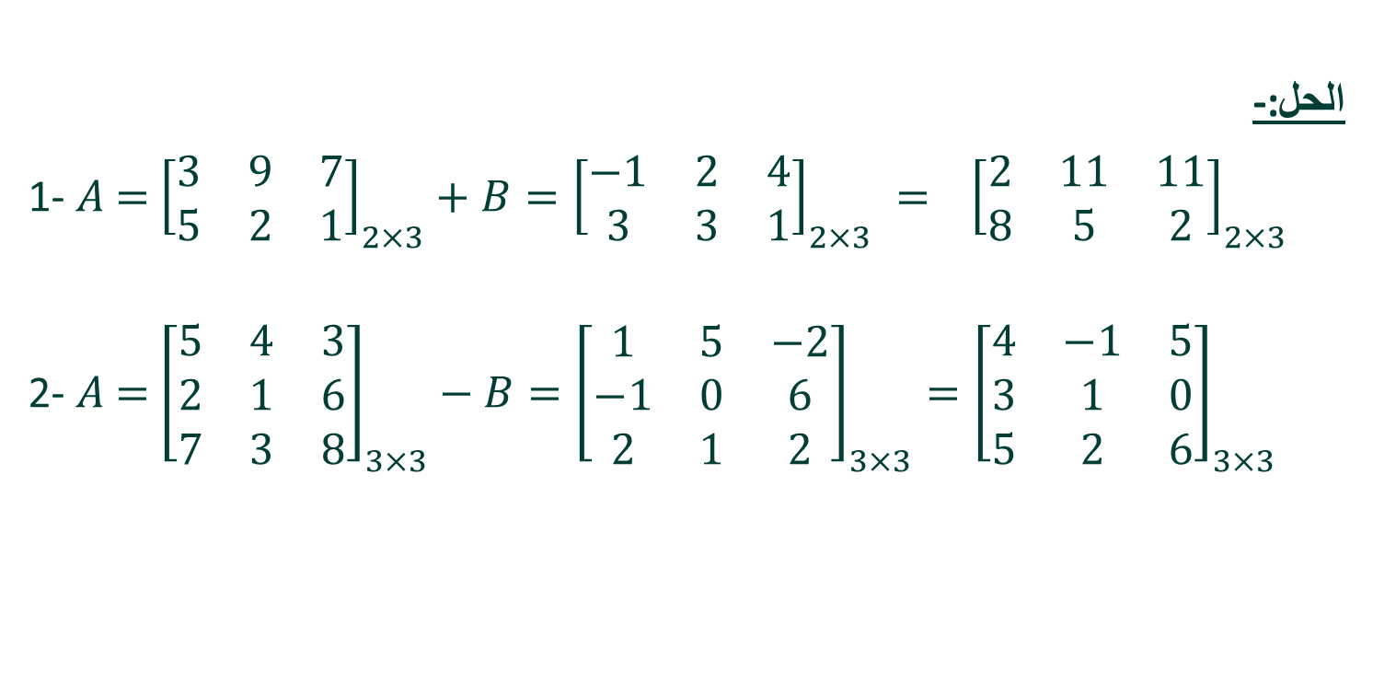
تابع العمليات على المصفوفات :-
-:الحل
1- $A$ $=$ ${\left[\begin{matrix}3 & 9 & 7 \\ 5 & 2 & 1\end{matrix}\right]}_{2×3}+B={\left[\begin{matrix}−1 & 2 & 4 \\ 3 & 3 & 1\end{matrix}\right]}_{2×3} = {\left[\begin{matrix}2 & 11 & 11 \\ 8 & 5 & 2\end{matrix}\right]}_{2×3}$
2- $A$ $=$ ${\left[\begin{matrix}5 & 4 & 3 \\ 2 & 1 & 6 \\ 7 & 3 & 8\end{matrix}\right]}_{3×3}−B={\left[\begin{matrix}1 & 5 & −2 \\ −1 & 0 & 6 \\ 2 & 1 & 2\end{matrix}\right]}_{3×3}={\left[\begin{matrix}4 & −1 & 5 \\ 3 & 1 & 0 \\ 5 & 2 & 6\end{matrix}\right]}_{3×3}$

Slide 15
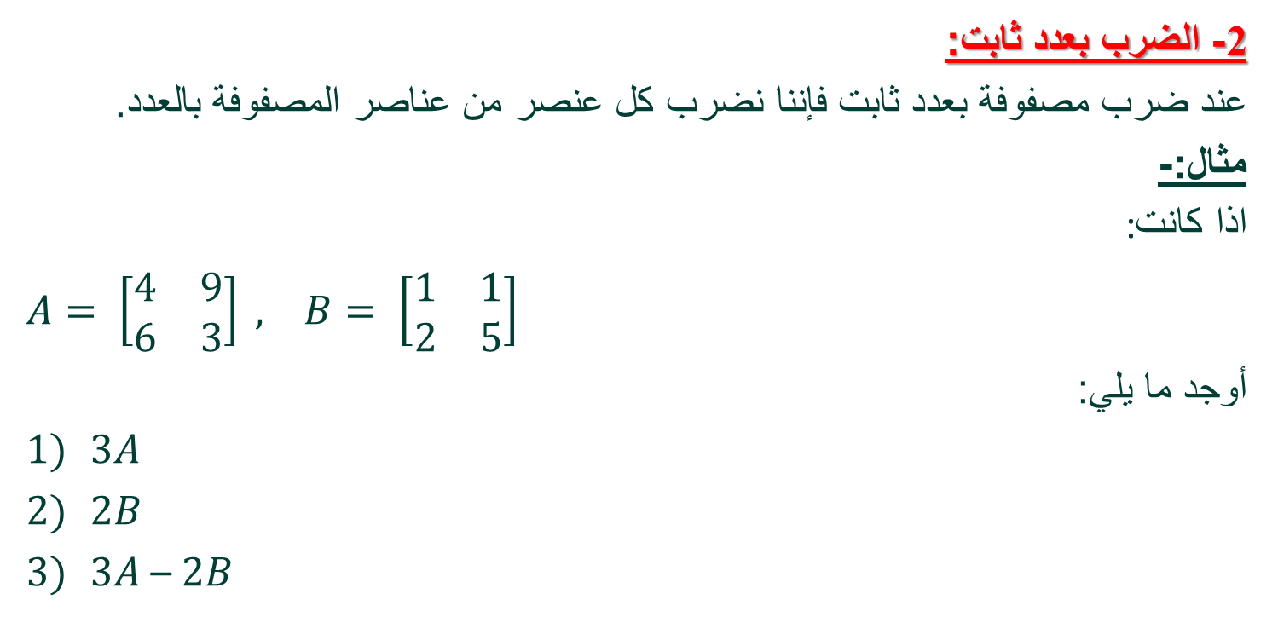
تابع العمليات على المصفوفات :-
2- الضرب بعدد ثابت:
عند ضرب مصفوفة بعدد ثابت فإننا نضرب كل عنصر من عناصر المصفوفة بالعدد.
مثال:-
اذا كانت:
$A= \left[\begin{matrix}4 & 9 \\ 6 & 3\end{matrix}\right] , B= \left[\begin{matrix}1 & 1 \\ 2 & 5\end{matrix}\right]$
أوجد ما يلي:
$3A$
$2B$
$3A$ – $2B$

Slide 16
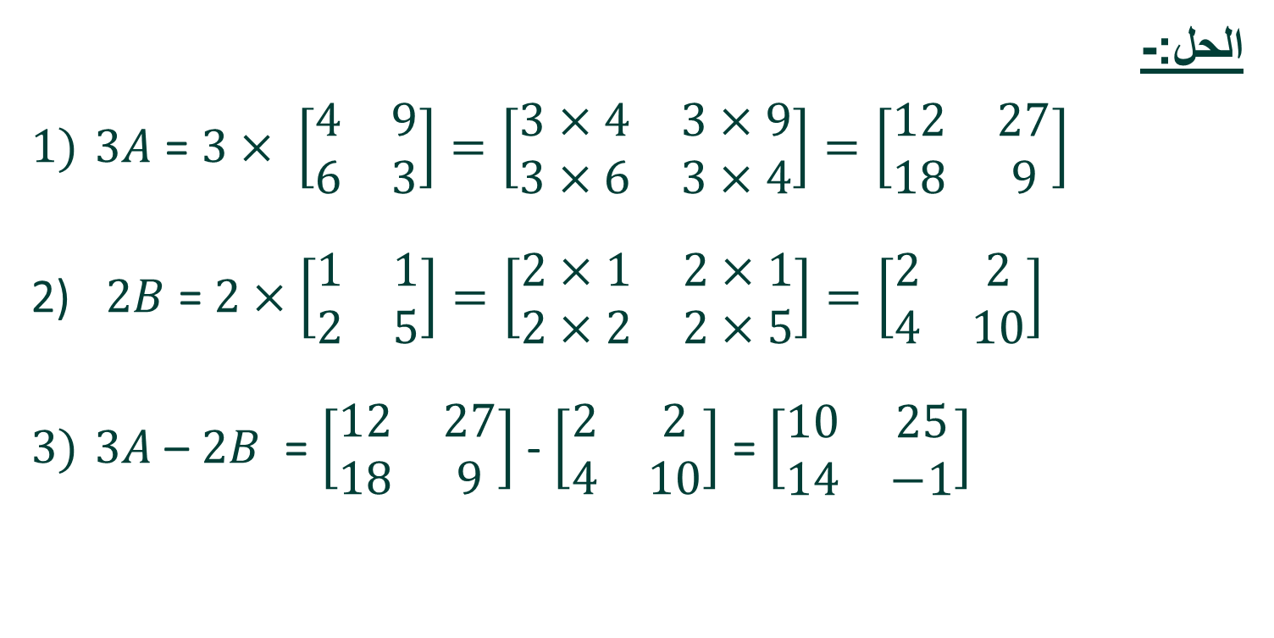
تابع العمليات على المصفوفات :-
الحل:-
$3A$ = $3$ $× \left[\begin{matrix}4 & 9 \\ 6 & 3\end{matrix}\right]=\left[\begin{matrix}3×4 & 3×9 \\ 3×6 & 3×4\end{matrix}\right]=\left[\begin{matrix}12 & 27 \\ 18 & 9\end{matrix}\right]$
$2B$ =$2×\left[\begin{matrix}1 & 1 \\ 2 & 5\end{matrix}\right]=\left[\begin{matrix}2×1 & 2×1 \\ 2×2 & 2×5\end{matrix}\right]=\left[\begin{matrix}2 & 2 \\ 4 & 10\end{matrix}\right]$
$3A$ – $2B$ = $\left[\begin{matrix}12 & 27 \\ 18 & 9\end{matrix}\right]$ - $\left[\begin{matrix}2 & 2 \\ 4 & 10\end{matrix}\right]$ = $\left[\begin{matrix}10 & 25 \\ 14 & −1\end{matrix}\right]$

Slide 17
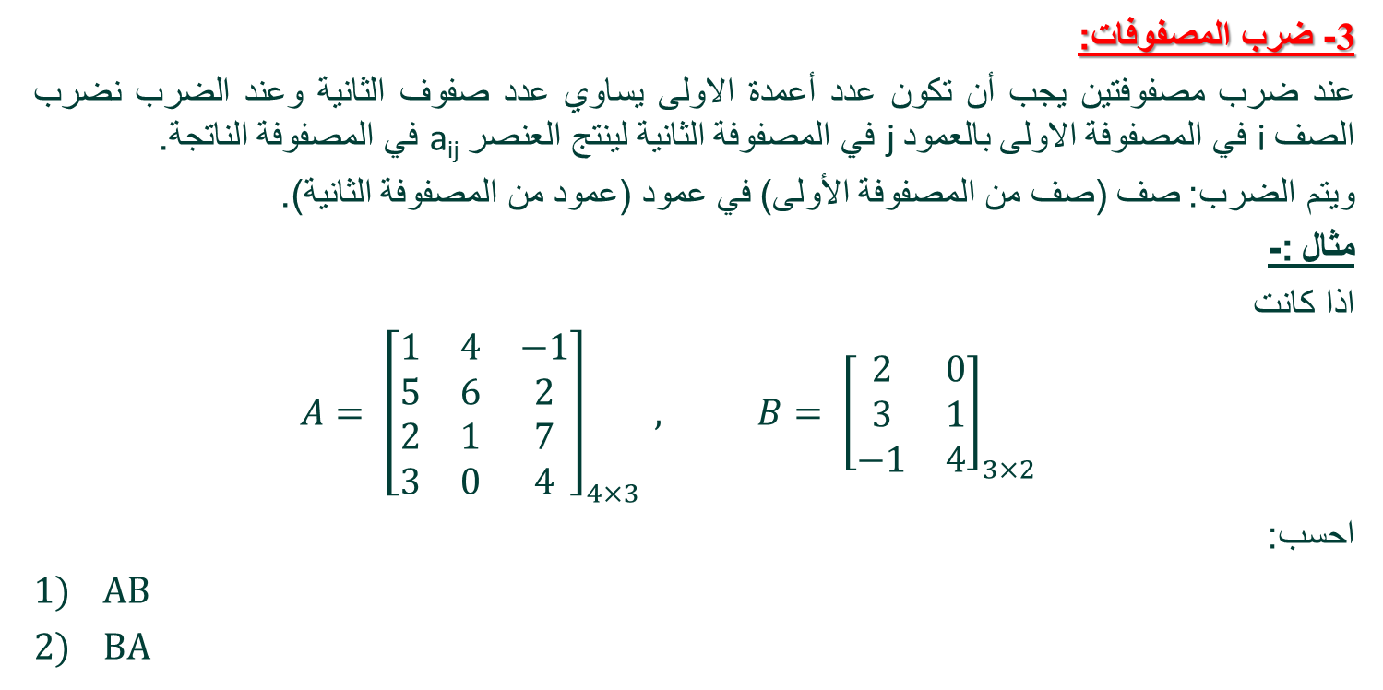
تابع العمليات على المصفوفات :-
3- ضرب المصفوفات:
عند ضرب مصفوفتين يجب أن تكون عدد أعمدة الاولى يساوي عدد صفوف الثانية وعند الضرب نضرب الصف i في المصفوفة الاولى بالعمود j في المصفوفة الثانية لينتج العنصر a_{ij} في المصفوفة الناتجة.
ويتم الضرب: صف (صف من المصفوفة الأولى) في عمود (عمود من المصفوفة الثانية).
مثال :-
اذا كانت
$$A= {\left[\begin{matrix}1 & 4 & −1 \\ 5 & 6 & 2 \\ 2 & 1 & 7 \\ 3 & 0 & 4\end{matrix}\right]}_{4×3} , B= {\left[\begin{matrix}2 & 0 \\ 3 & 1 \\ −1 & 4\end{matrix}\right]}_{3×2}$$
احسب:
$AB$
$BA$

Slide 18
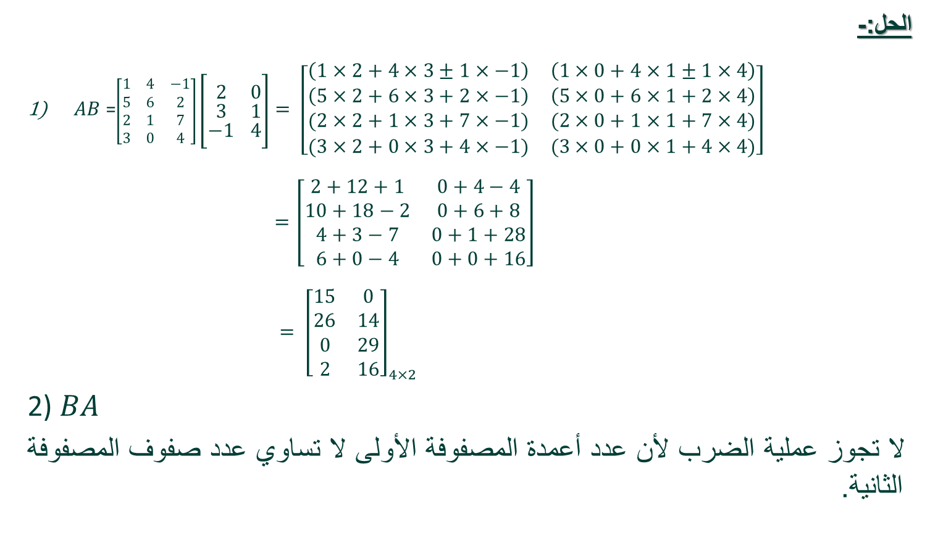
تابع العمليات على المصفوفات :-
الحل:-
$AB$ =$\left[\begin{matrix}1 & 4 & −1 \\ 5 & 6 & 2 \\ 2 & 1 & 7 \\ 3 & 0 & 4\end{matrix}\right]\left[\begin{matrix}2 & 0 \\ 3 & 1 \\ −1 & 4\end{matrix}\right]$ $= \left[\begin{matrix}\left(1×2+4×3±1×−1\right) & \left(1×0+4×1±1×4\right) \\ \left(5×2+6×3+2×−1\right) & \left(5×0+6×1+2×4\right) \\ (2×2+1×3+7×−1) & (2×0+1×1+7×4) \\ (3×2+0×3+4×−1) & (3×0+0×1+4×4)\end{matrix}\right]$
$=\left[\begin{matrix}2+12+1 & 0+4−4 \\ 10+18−2 & 0+6+8 \\ 4+3−7 & 0+1+28 \\ 6+0−4 & 0+0+16\end{matrix}\right]$
$= {\left[\begin{matrix}15 & 0 \\ 26 & 14 \\ 0 & 29 \\ 2 & 16\end{matrix}\right]}_{4×2}$
2) $BA$
لا تجوز عملية الضرب لأن عدد أعمدة المصفوفة الأولى لا تساوي عدد صفوف المصفوفة الثانية.

Slide 19
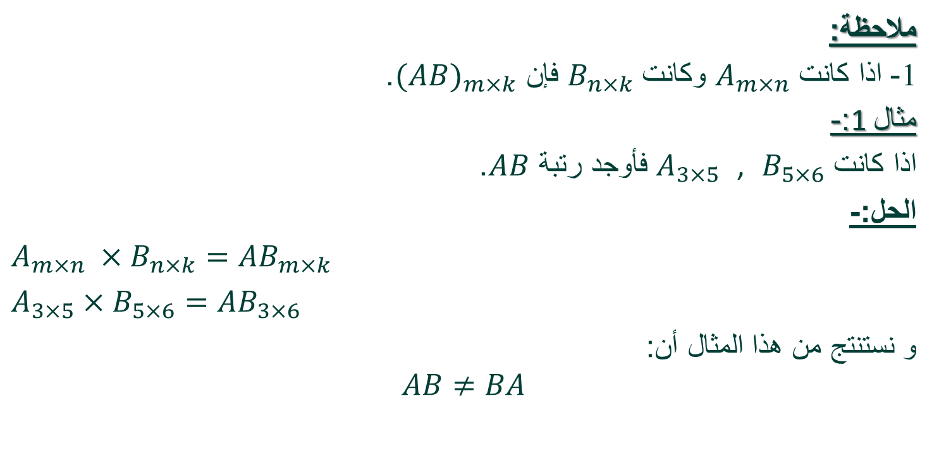
تابع العمليات على المصفوفات :-
ملاحظة:
1- اذا كانت $A_{m×n}$ وكانت $B_{n×k}$ فإن ${(AB)}_{m×k}$.
مثال1 :-
اذا كانت $B_{5×6}$ , $A_{3×5}$ فأوجد رتبة $AB$.
الحل:-
$A_{m×n} ×B_{n×k}=AB_{m×k}$
$A_{3×5}×B_{5×6}=AB_{3×6}$
و نستنتج من هذا المثال أن:
$$AB≠BA$$

Slide 20
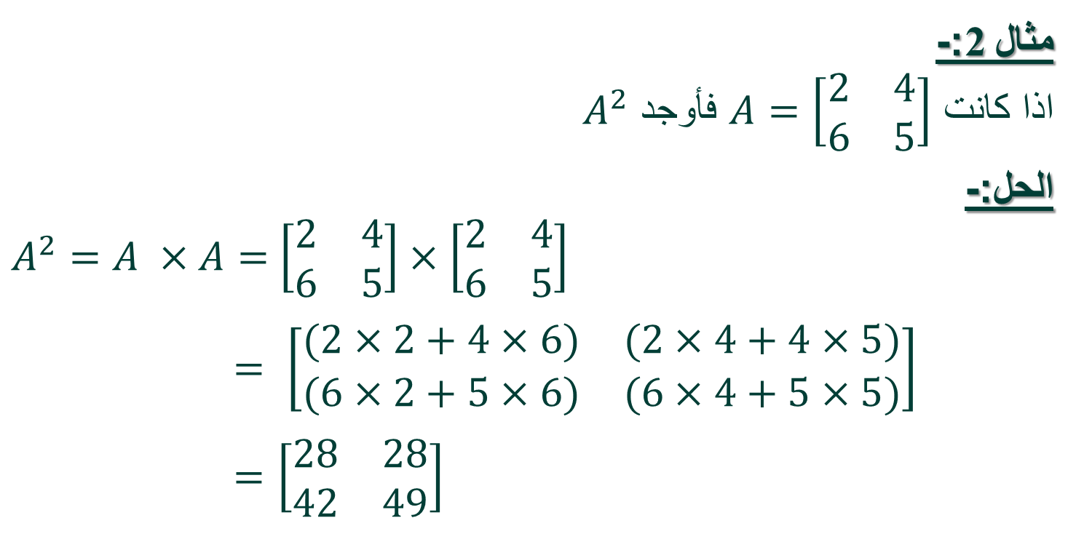
تابع العمليات على المصفوفات :-
مثال2 :-
اذا كانت $A=\left[\begin{matrix}2 & 4 \\ 6 & 5\end{matrix}\right]$ فأوجد $A^{2}$
الحل:-
$A^{2}=A ×A=$ $\left[\begin{matrix}2 & 4 \\ 6 & 5\end{matrix}\right]×\left[\begin{matrix}2 & 4 \\ 6 & 5\end{matrix}\right]$
$= \left[\begin{matrix}(2×2+4×6) & (2×4+4×5) \\ (6×2+5×6) & (6×4+5×5)\end{matrix}\right]$
$=\left[\begin{matrix}28 & 28 \\ 42 & 49\end{matrix}\right]$

Slide 21
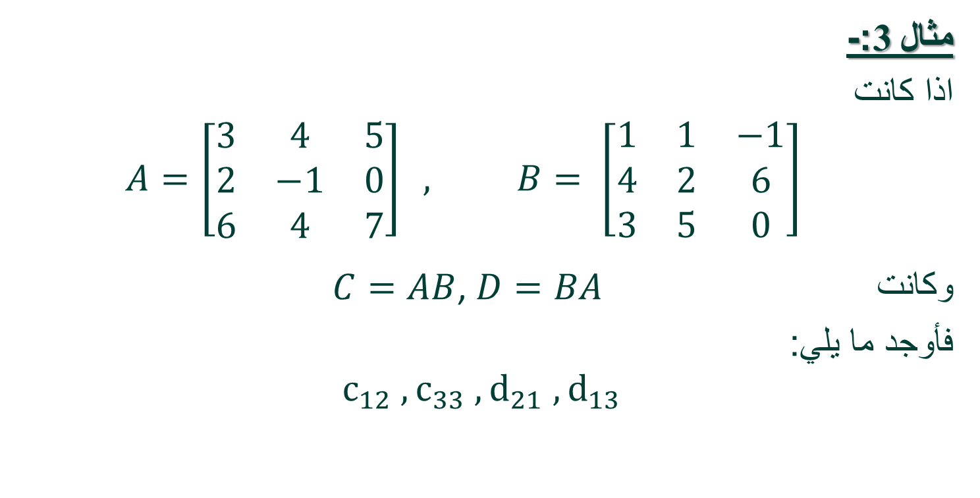
تابع العمليات على المصفوفات :-
مثال3 :-
اذا كانت
$$A=\left[\begin{matrix}3 & 4 & 5 \\ 2 & −1 & 0 \\ 6 & 4 & 7\end{matrix}\right] , B= \left[\begin{matrix}1 & 1 & −1 \\ 4 & 2 & 6 \\ 3 & 5 & 0\end{matrix}\right]$$
وكانت $C=AB$, $D=BA$
فأوجد ما يلي:
$$c_{12} , c_{33} , d_{21} , d_{13}$$

Slide 22
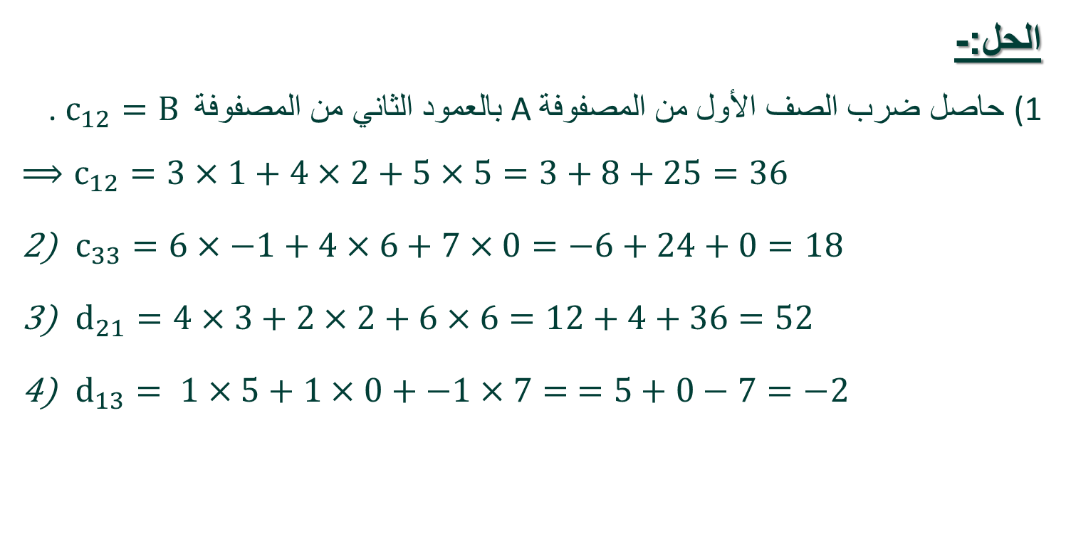
عمليات الصف البسيط :-
الحل:-
(1 حاصل ضرب الصف الأول من المصفوفةA بالعمود الثاني من المصفوفة. $c_{12}=B$
$$⟹c_{12}=3×1+4×2+5×5=3+8+25=36$$
$c_{33}=6×−1+4×6+7×0=−6+24+0=18$
$d_{21}=4×3+2×2+6×6=12+4+36=52$
$d_{13}= 1×5+1×0+−1×7= =5+0−7=−2$

Slide 23

بحمد الله
جميع الحقوق محفوظة لجامعة الملك فيصل ©
All Rights Reserved for KFU ©

